Slide 1
因信称义(5）
Righteousness through faith
（罗马书1-5章）

Slide 2
一些基本定义 (Thayer’s )
信心（faith, pistis)
Persuasion 被说服
Conviction (of religious truth)笃定
Reliance upon Christ for salvation 在救恩方面对基督的全然依靠
Constancy in such profession 恒定于上述信仰宣称
The system of Gospel truth itself
福音真理体系

Slide 3
天然人（属肉体）的生命
???

Slide 4
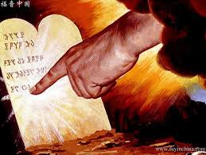
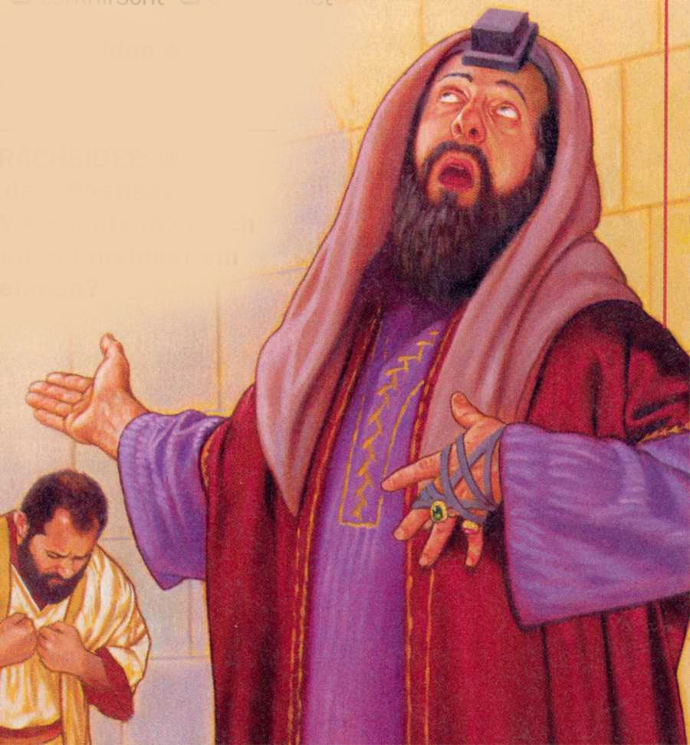
天然人（属肉体）的宗教

Slide 5
天然人（属肉体）的宗教
???

Slide 6
罗马书第二章 Romans 2
28 因为外面作犹太人的，不是真犹太人；外面肉身的割礼，也不是真割礼。
28 For he is not a Jew, which is one outwardly; neither is that circumcision, which is outward in the flesh:
相关概念
律法是神对自己生命的描述，只有人领受了基督的生命才能达到律法
天然人努力出来的东西都不是神所要的

Slide 7
罗马书第二章 Romans 2
29 唯有里面作的，才是真犹太人；真割礼也是心里的，在乎灵，不在乎仪文。这人的称赞不是从人来的，乃是从神来的。
29 But he is a Jew, which is one inwardly; and circumcision is that of the heart, in the spirit, and not in the letter; whose praise is not of men, but of God.
相关概念
神所有向人的要求都是祂亲自（通过人）来达到
(太 5:17)莫想我来要废掉律法和先知。我来不是要废掉，乃是要成全。

Slide 8
罗马书第三章 Romans 3
1 这样说来，犹太人有甚么长处？割礼有甚么益处呢？
1 What advantage then hath the Jew? or what profit is there of circumcision?
相关概念
罗 11:36 因为万有都是本于祂，倚靠祂，归于祂。
人心是属灵的接收器（应该关注于赐予一切的神）
天然人关注的却是自己的行为（箴 21:2 人所行的，在自己眼中都看为正。 ）

Slide 9
罗马书第三章 Romans 3
2 凡事大有好处：第一是神的圣言交託他们。3 即便有不信的，这有何妨呢？难道他们的不信就废掉神的信么？2 Much every way: chiefly, because that unto them were committed the oracles of God. 3 For what if some did not believe? shall their unbelief make the faith of God without effect?
相关概念
神总是通过祂的道做事（创造、救赎、拯救、祝福…），包括在物质界
(摩 3:7) 主耶和华若不将奥秘指示他的仆人―众先知，就一无所行。

Slide 10
罗马书第三章 Romans 3
2 凡事大有好处：第一是神的圣言交託他们。3 即便有不信的，这有何妨呢？难道他们的不信就废掉神的信么？2 Much every way: chiefly, because that unto them were committed the oracles of God. 3 For what if some did not believe? shall their unbelief make the faith of God without effect?
相关概念
神的信（实）表现在祂总是照祂的话而行
人心是属灵的接收器
人心接受神的真理外面就彰显真理

Slide 11
罗马书第三章 Romans 3
4 断乎不能！不如说，神是真实的，人都是虚谎的。如经上所记：你责备人的时候，显为公义；被人议论的时候，可以得胜。
4 God forbid: yea, let God be true, but every man a liar; as it is written, That thou mightest be justified in thy sayings, and mightest overcome when thou art judged.
相关概念
当人内心不接受神的真理而接受（撒但的）谎言时，他们外面的言行生活就在彰显谎言

Slide 12
罗马书第三章 Romans 3
5 我且照着人的常话说，我们的不义若显出神的义来，我们可以怎么说呢？6 神降怒，是他不义么？ 断乎不是！若是这样，神怎能审判世界呢？5 But if our unrighteousness commend the righteousness of God, what shall we say? Is God unrighteous who taketh vengeance? (I speak as a man) 6 God forbid: for then how shall God judge the world?

Slide 13
罗马书第三章 Romans 3
7 若神的真实，因我的虚谎越发显出他的荣耀，为甚么我还受审判，好象罪人呢？
7 For if the truth of God hath more abounded through my lie unto his glory; why yet am I also judged as a sinner?

Slide 14
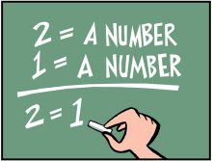
罗马书第三章 Romans 3
8 为甚么不说，我们可以作恶以成善呢？这是毁谤我们的人说我们有这话。这等人定罪是该当的。
8 And not rather, (as we be slanderously reported, and as some affirm that we say,) Let us do evil, that good may come? whose damnation is just.

Slide 15
罗马书第三章 Romans 3
9 这却怎么样呢？我们比他们强么？决不是的！因我们已经證明，犹太人和希腊人都在罪恶之下。
9 What then? are we better than they? No, in no wise: for we have before proved both Jews and Gentiles, that they are all under sin;
圣经中罪的概念
无份于（神的生命性情）
未中标（即基督）
失迷、失误、错误
偏离正道
偏离或违背神的律法

Slide 16
罗马书第三章 Romans 3
10 就如经上所记：没有义人，连一个也没有。11 没有明白的；没有寻求神的；
10 As it is written, There is none righteous, no, not one: 11 There is none that understandeth, there is none that seeketh after God.
圣经中罪的概念
无份于（神的生命性情）
未中标（即基督）
失迷、失误、错误
偏离正道
偏离或违背神的律法

Slide 17
罗马书第三章 Romans 3
12 都是偏离正路，一同变为无用。没有行善的，连一个也没有。
12 They are all gone out of the way, they are together become unprofitable; there is none that doeth good, no, not one.
圣经中罪的概念
无份于（神的生命性情）
未中标（即基督）
失迷、失误、错误
偏离正道
偏离或违背神的律法

Slide 18
罗马书第三章 Romans 3
13 他们的喉咙是敞开的坟墓；他们用舌头弄诡诈，嘴唇里有虺蛇的毒气，14 满口是咒骂苦毒。
13 Their throat is an open sepulchre; with their tongues they have used deceit; the poison of asps is under their lips: 14 Whose mouth is full of cursing and bitterness:
圣经中罪的概念
无份于（神的生命性情）
未中标（即基督）
失迷、失误、错误
偏离正道
偏离或违背神的律法

Slide 19
罗马书第三章 Romans 3
15 杀人流血，他们的脚飞跑，16 所经过的路便行残害暴虐的事。 17 平安的路，他们未曾知道；18 他们眼中不怕神。 15 Their feet are swift to shed blood: 16 Destruction and misery are in their ways: 17 And the way of peace have they not known: 18 There is no fear of God before their eyes.
圣经中罪的概念
无份于（神的生命性情）
未中标（即基督）
失迷、失误、错误
偏离正道
偏离或违背神的律法

Slide 20
罗马书第三章 Romans 3
19 我们晓得律法上的话都是对律法以下之人说的，好塞住各人的口，叫普世的人都伏在神审判之下。 19 Now we know that what things soever the law saith, it saith to them who are under the law: that every mouth may be stopped, and all the world may become guilty before God.
相关概念
律法是神对按自己的形象和样式所造之人的要求（所以是对神自己生命的描述）
律法是训蒙的师傅，引人到基督那里（加 3:24 ）

Slide 21
罗马书第三章 Romans 3
20 所以凡有血气的，没有一个因行律法能在神面前称义，因为律法本是叫人知罪。
20 Therefore by the deeds of the law there shall no flesh be justified in his sight: for by the law is the knowledge of sin.
相关概念
天然人本质上都是律法主义者，因为天然、属亚当的生命特点就是靠自己、为自己、荣耀自己
神审判人是要人放弃天然生命而接受基督的生命、祝福

